Slide 1
第六章 线性方程组的迭代解法
第二节 向量和矩阵的范数

Slide 2

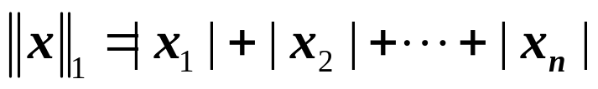
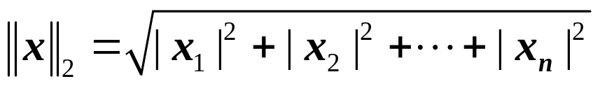
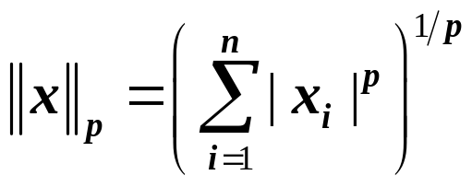
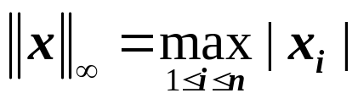
向量范数
定义
对 ∀x∈R^{n}，若存在对应的非负实数 ||x||，满足
1) ||x|| ≥0，且等号当且仅当 x=0 时成立； ( 正定性 )
2) 对任意实数 α，有 ||αx||＝|α|·||x|| ； ( 齐次性 )
3) 对任意 x 和 y，有 ||x+y|| ≤ ||x|| + ||y|| ； ( 三角不等式 )
则称 ||x|| 为向量 x 的范数。
常见向量范数：

Slide 3

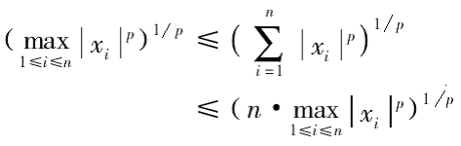

定理1
定理 1 对于任意向量 x，
证 因
故有
令p→∞，注意到 n^{1/p}→1，即得式（15）.证毕.

Slide 4
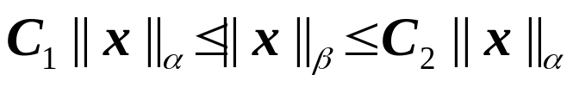

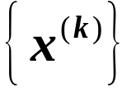

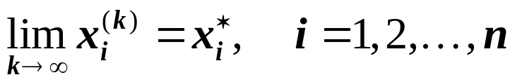
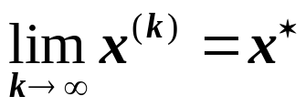
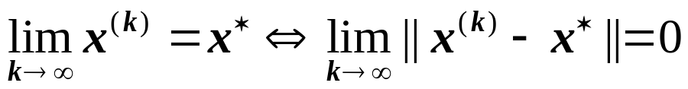
向量序列的收敛
定义
若存在常数 C₁, C₂ >0 使得
对任意 x∈R^{n} 都成立，则称 || · ||_{α} 和 || · ||_{β} 是 等价 的。
R^{n} 上的所有向量范数都是等价的。
定义
设向量序列 和向量 ，若
则称 收敛到 ，记作 。
定理
其中 || · || 为任一向量范数。

Slide 5

主要性质
性质1: ‖-x‖=‖x‖
性质2:｜‖x‖-‖y‖｜≤‖x-y‖
性质3: 向量范数‖x‖是R^{n}上向量x的连续函数.

Slide 6
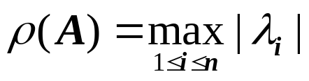
矩阵范数
定义
对 ∀A∈R^{m×n}，若存在对应的非负实数 ||A||，满足
1) ||A|| ≥0，且等号当且仅当 A=0 时成立；( 正定性 )
2) 对任意实数 α，有 ||αA||＝|α|·||A|| ；( 齐次性 )
3) 对任意 A 和 B，有 ||A+B|| ≤ ||A|| + ||B|| ；( 三角不等式 )
4) 对任意 A 和 B，有 ||AB|| ≤ ||A||⋅||B|| ；( 相容性 )
则称 ||A|| 为矩阵 A 的范数。
定义
设 A 是 n 阶方阵，则称
为 A 的谱半径，其中 λ_{i} 为 A 的特征值。

Slide 7
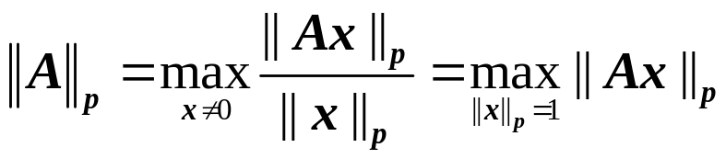
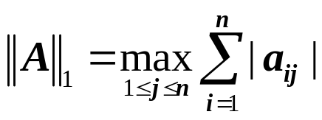
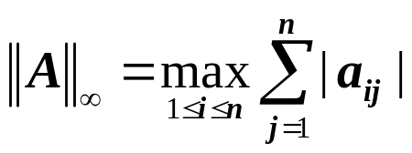
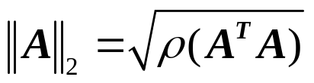
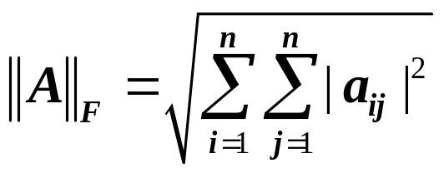
常见的矩阵范数
算子范数：（诱导范数）
由向量范数 || · ||_{p} 导出关于矩阵 A ∈ R^{n×n} 的 p 范数:
典型代表：
( 1-范数，列和范数 )
( ∞-范数，行和范数 )
( 2-范数，谱范数 )
Frobenius 范数：
( F-范数)
是向量 || · ||₂ 的直接推广，但不是算子范数。

Slide 8



证明
而
故矩阵范数亦可等价地定义为

Slide 9
矩阵范数的性质证明

Slide 10
矩阵范数的性质证明

Slide 11
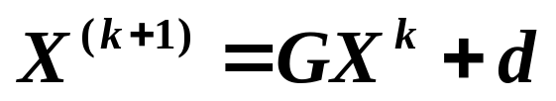

迭代过程的收敛性
迭代法的收敛条件
定理1：对任意初始向量X⁽⁰⁾及常向量d，上述迭代格式
收敛的充分必要条件是迭代矩阵G的谱半径ρ(G) < 1。
定理2：若迭代矩阵G的某种范数 则上述
确定的迭代法对任意初值X⁽⁰⁾均收敛于方程组
X = GX + d的唯一解x*。

Slide 12
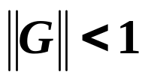

迭代收敛的充分条件
定理 3
对给定方阵 G，若 ，则矩阵 I-G 为非奇异.
证 用反证法.
若 I-G 为奇异阵，则存在非零向量 x，使
（I- G）x = 0
即有
x = Gx
于是据式（17）得
由于 x≠ 0，又按题设 G <1，故上式不可能成立.
命题得证.

Slide 13
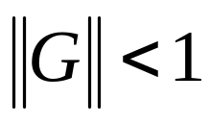
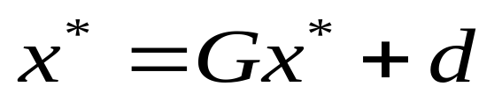
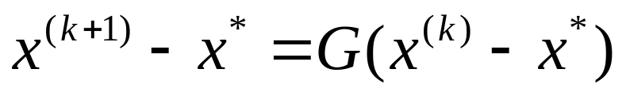
收敛性的证明
定理 4 若迭代矩阵 G 满足
则迭代公式（23）对于任意初值 x^{（0）}均收敛.
证
由于 ，据定理 3知 I-G 为非奇异阵，
因此 方程组（22）有唯一解 x*：
得
据此反复递推，并利用条件（24）知

Slide 14
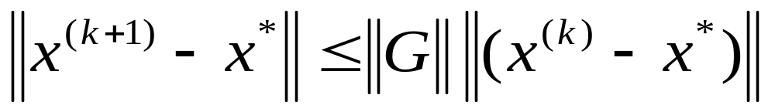
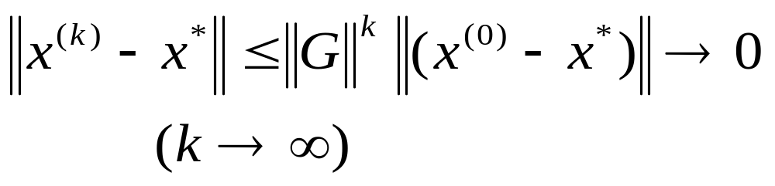
收敛性的证明
因之，有
故迭代过程收敛.

Slide 15
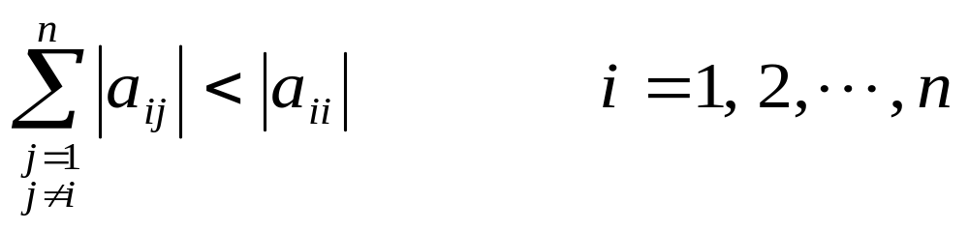
对角占优矩阵
定义1：如果矩阵的每一行中，不在主对角线上的所有
元素绝对值之和小于主对角线上元素的绝对值，
即
则称矩阵A按行严格对角占优，类似地，也有按列
严格对角占优。

Slide 16
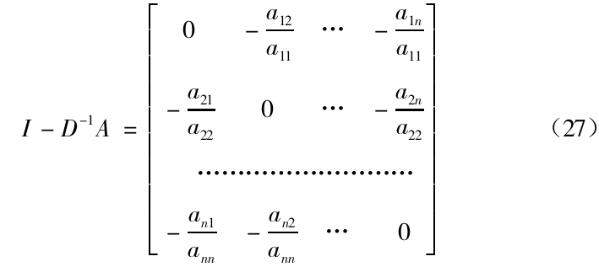
定理5
若 A 为对角占优阵，则它是非奇异的.
因 A 为对角占优，其主对角线元素 a_{ii}全不为 0，对角阵 D =diag（a_{ii}）为非奇异的.
证 ：
得 ：

Slide 17


定理5的证明
利用对角占优条件（26）知
故利用定理 3可以断定 D⁻¹A 为非奇异，从而 A 为非奇异.

Slide 18
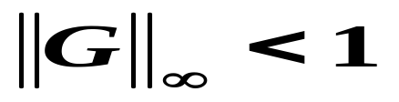
定理6
若线性方程组AX = b的系数矩阵A按行严格对角
占优，则雅克比迭代法和高斯――赛得尔迭代法
对任意给定初值均收敛。
设 A=D+L+U
证 雅可比公式（11）的迭代矩阵为
由前面的证明可知
所以，雅克比迭代是收敛的

Slide 19

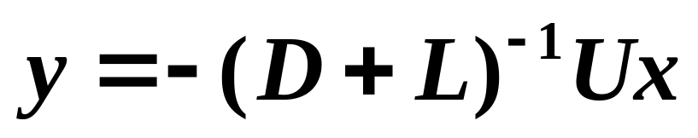
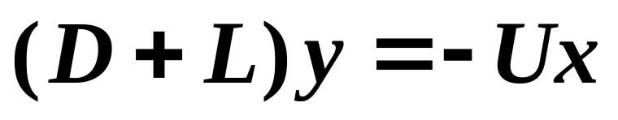
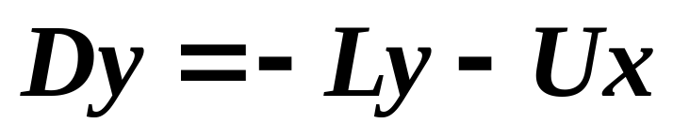
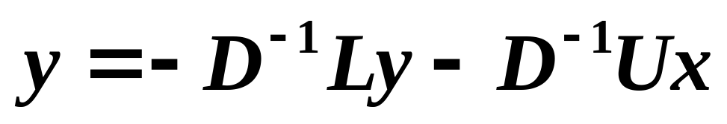
高斯-塞德尔公式的证明
高斯-塞德尔迭代公式为
令 y=~Gx，则有

Slide 20
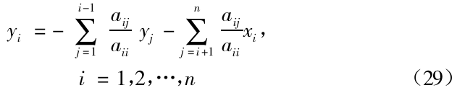



高斯-塞德尔公式的证明
写出分量形式有
设
且
得

Slide 21
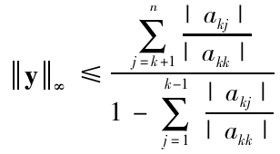

高斯-塞德尔公式的证明
得
利用对角占优条件知
命题得证

Slide 22

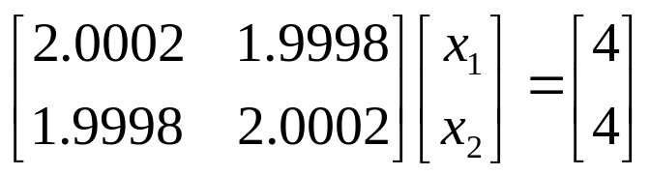
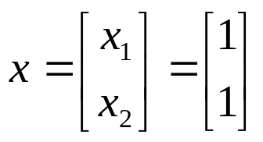

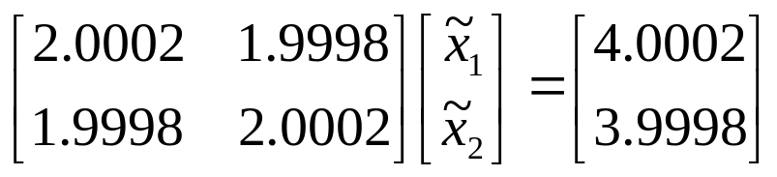
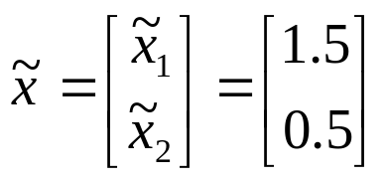
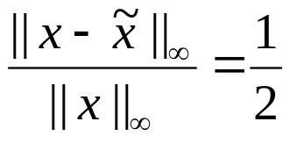
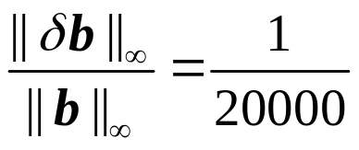
线性方程组的性态问题
考虑线性方程组:
由于系数矩阵和右端项都是通过计算或观察得来的, 通常都带有一定的误差，即受到了一些（相对）微小的扰动。那么这些扰动对方程组的解会产生什么样的影响？
例：
真解：
如果右端项加上一个小扰动：
则得
10000×

Slide 23
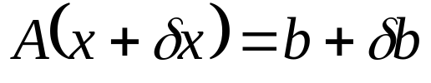


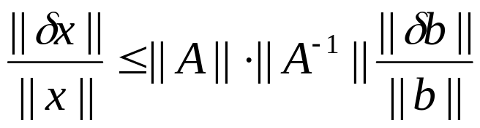

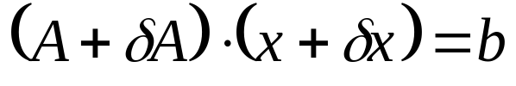


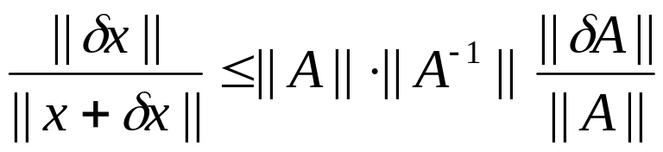
条件数
理论分析：
(1)由于右端项的扰动而引起的解的变化
设
又
(2)由于系数矩阵的扰动而引起的解的变化
设
Ax = b 的条件数
矩阵A 的条件数

Slide 24
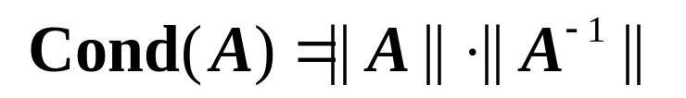
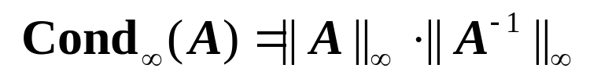
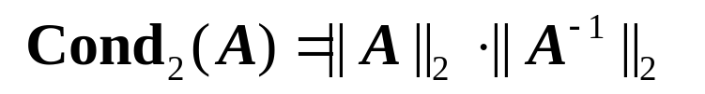
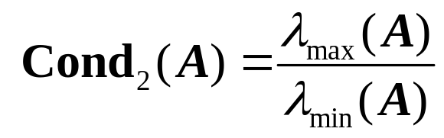
条件数性质
常用的条件数有：
如果 A 是对称正定矩阵，则：
条件数的性质：
(1) Cond(A) ≥ 1
(2) Cond(cA) = Cond(A)，其中 c 为非零常数
(3) 当 A 是正交矩阵时，Cond₂(A) = 1
(4) Cond₂(PA) = Cond₂(AP)=Cond₂(A)，
其中 P 为正交矩阵

Slide 25
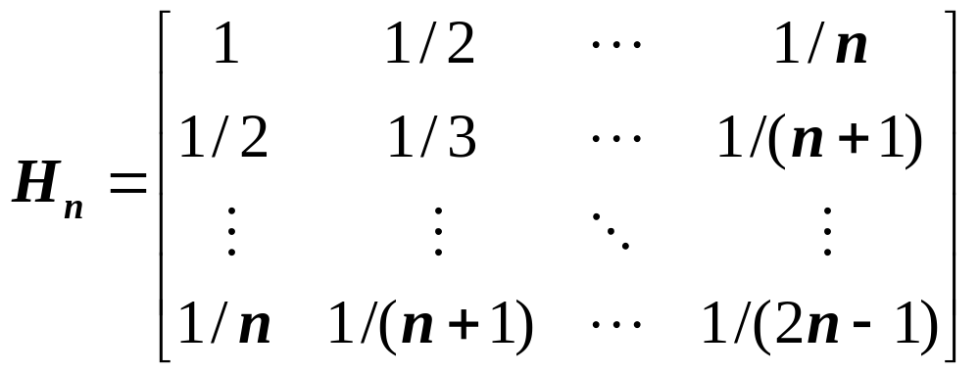
举例
良态：系数矩阵的条件数相对较小
病态：系数矩阵的条件数相对较大
例：Hilbert 矩阵
Cond∞(H₃) = 748
Cond∞(H₆) = 2.907×10⁷
Cond∞(H₉) = 1.0996×10¹²

